Slide 1
李兴华Java培训系列课程
Eclipse简介

Slide 2
本章学习目标
了解Eclipse的发展历史；
掌握Eclipse中JDT组件的使用；
理解junit测试工具的使用。

Slide 3
Eclipse
Eclipse是一个开放源代码的、基于Java的可扩展开发平台。就其本身而言，它只是提供了一个基础的底层支持，而后针对于不同的编程语言都会提供有相应的插件支持。
Eclipse中文被翻译为“日蚀”，指的是遮盖一切的太阳光芒。而当时对于Java的缔造公司SUN（Stanford University Network、斯坦福大学校园网）而言很挑衅的一个名字。在2009年的时候SUN被Oracle收购。

Slide 4
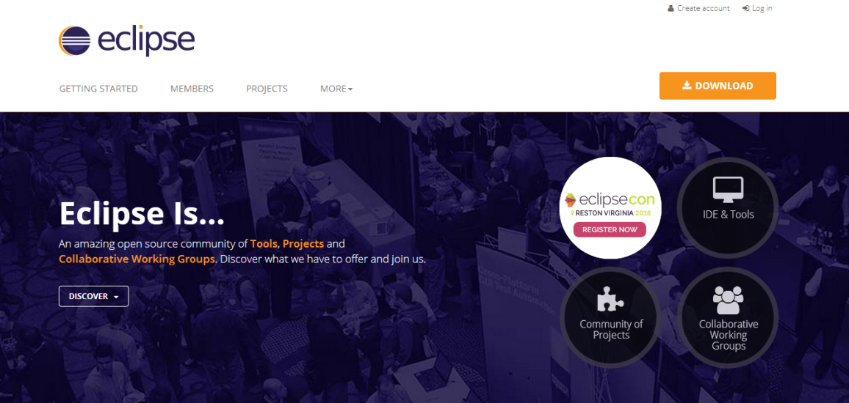
Eclipse下载
读者可以直接从www.eclipse.org下载到Eclipse的开发工具如图7-1所示。截止到本书编写时，Eclipse的最新版本是Mars版，而后用户可以根据自己的操作系统选择相应的Eclipse版本，本书使用的是windows 64位版。

Slide 5
Eclipse开发支持
JDT（Java Development Tools）：专门开发JAVA SE程序的平台，提供调试、运行、随笔提示等常见功能；
JUnit：单元测试软件，可以直接对开发的类进行测试；
CVS客户端：版本控制软件的连接客户端，使用时需要进行服务器端的配置；
GIT客户端：直接支持GIT版本控制工具的使用；
插件开发：可以开发eclipse使用的各种插件，丰富开发工具的功能。

Slide 6
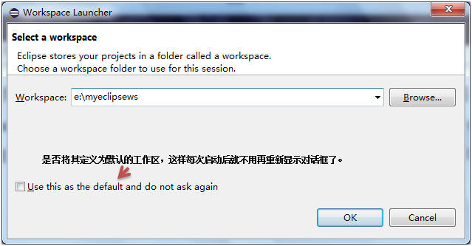
创建工作区
Eclipse之中所有的项目都是以工作区为主的，一个工作区中可以包含有多个项目，并且在第一次打开Eclipse时都会默认出现图所示的对话框，询问用户工作区的路径，如果觉得麻烦，用户也可以直接设置一个路径为默认工作目录，这样就不需要每次都进行选择了

Slide 7

免费学习资料扫码下载
官方网站：www.mldn.cn
面授培训：www.mldnjava.cn
在线学习：www.jixianit.com
官方QQ群：498822927

